Slide 1

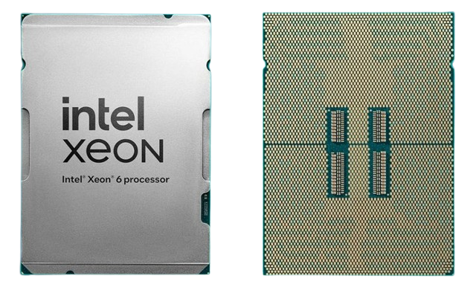

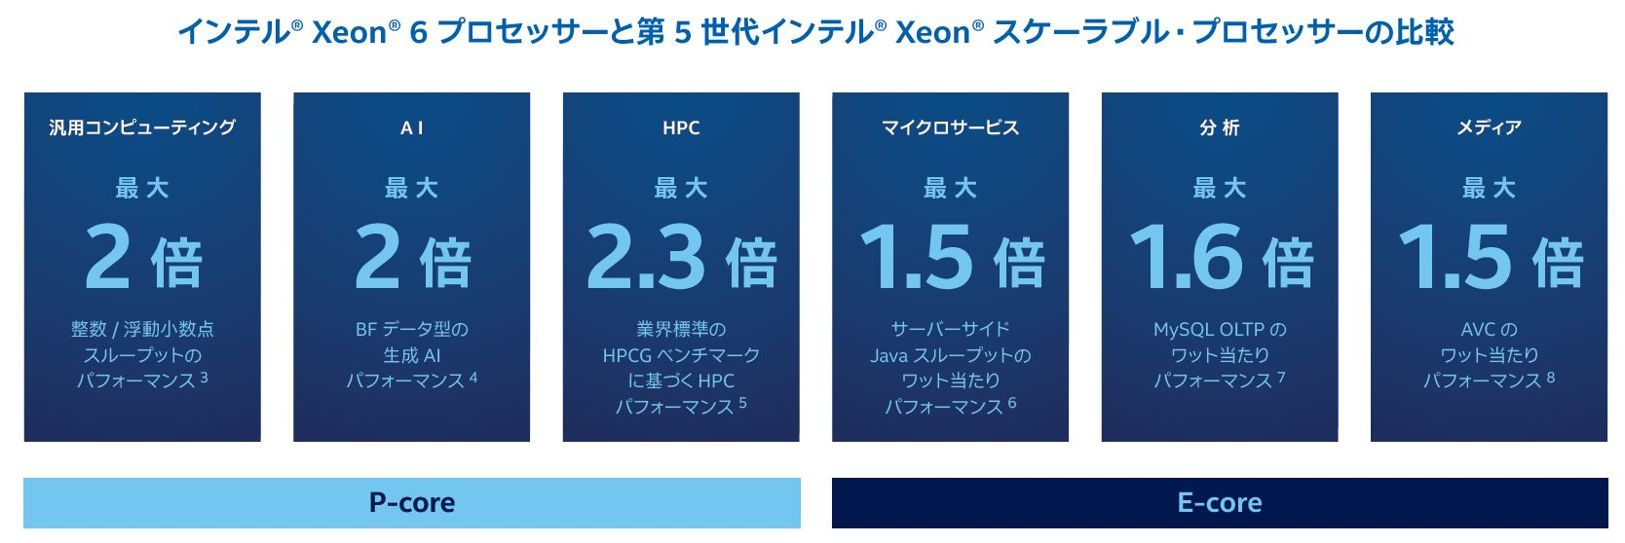

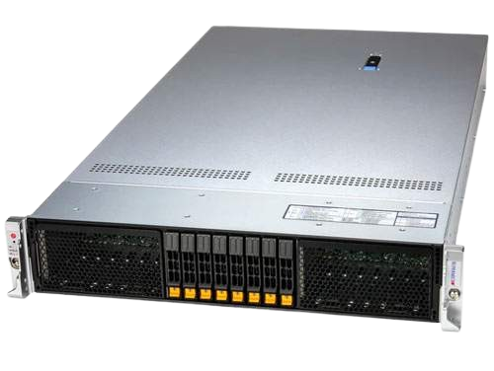

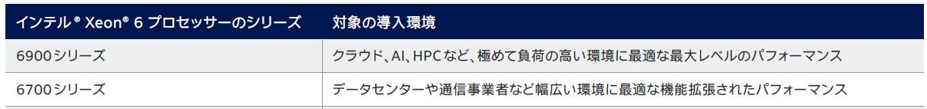

NEW! intel Xeon Processors Server
革新的 Xeon 6
搭載の高性能 2Uラックマウント型ストレージサーバー
用途に合わせて様々なカスタマイズも承ります。
インテル® X eon® 6 プロセッサーは、急速に進化する最新のデータセンターに求められるパフォーマンスと効率の要件を両立させるために欠かせない、強力なコンピューティング・プラットフォームを構築します。演算負荷の高いAI からスケーラブルなクラウドネイティブ・マイクロサービスまで、多様な運用要件に対応する汎用性を備えたプロセッサー・シリーズです。
革新的なインテル® Xeon® 6 プロセッサー搭載サーバー製品を発表
■OS：【選択可能】Microsoft® Windows® Server 2022 or Ubuntu 22.04 LTS
■CPU：【2CPU】インテル® Xeon 6 6952P 96C/192T
2.1 GHz (最大3.9GHz) 480MB Intel® Smart Cache
■メモリ：768GB （32GB×24） DDR5-6400 Registered ECC
HPC
■SSD：1.92TB U.2 NVMe Read 最大6800MB Write 最大2700MB/Sec
高耐久SSD Samsung PM9A3シリーズ MTBF=200万時間
■グラフィック：ASPEED AST2600 BMC D-Sub15×1 IPMI 2.0
■電源：2000W 80PLUS Titanium認証 冗長化電源
（ホットスワップ対応リダンダント高効率電源）
※100V時1000W出力 200V時1800W出力
■マザーボード：MBD-X14DBM-AP
Intel® Xeon® 6900-series processors with P-cores
Socket E1 LGA4677
■ネットワーク：Dual LAN with 10GB with Intel®X550
■3年間センドバック方式ハードウェア保証付
HPC Grasta Type-2U2S
HSV-X6952Px2S3A2TU2U2
10,400,000
税別
3年間
円
センドバック保証
HPC-Grasta ハイパーサーバーは、CPUコア数とメモリ帯域幅が最も多く、高密度、高効率、高いメンテナンス性を持つプラットフォームです。金融サービス、生命物質科学、ロボティクスと製造業などの分野における高性能コンピューティング（HPC）や、自然言語処理、ビッグデータ分析、クラウドアプリケーションに最適です。
製品仕様、技術的なお問い合わせ先
カスタマイズの価格は電話またはメールにてお問い合わせください。
上記のカスタマイズ以外もHPC全般のご相談を承ります。
アプライド株式会社 広域システム営業部
アプライド HPC＆BTO専用サイト https://bto.applied.ne.jp/
アプライド HPC
検索

